Slide 1

SLOT MACHINE JAVA
Rémy MASSIET / FLORIAN COPITET / GUILHEM VALENTIN

Slide 2
ROAD MAP DU PROJET
Étape 1
Imaginer et théoriser l’application
1
Étape 2
Créer algorithme
2
Étape 3
Créer les diagrammes UML
3
Étape 4
Programmation des différentes classes nécessaires indiquées dans le cahier des charges.
4
Étape 5
Associer l’UI
5

Slide 3
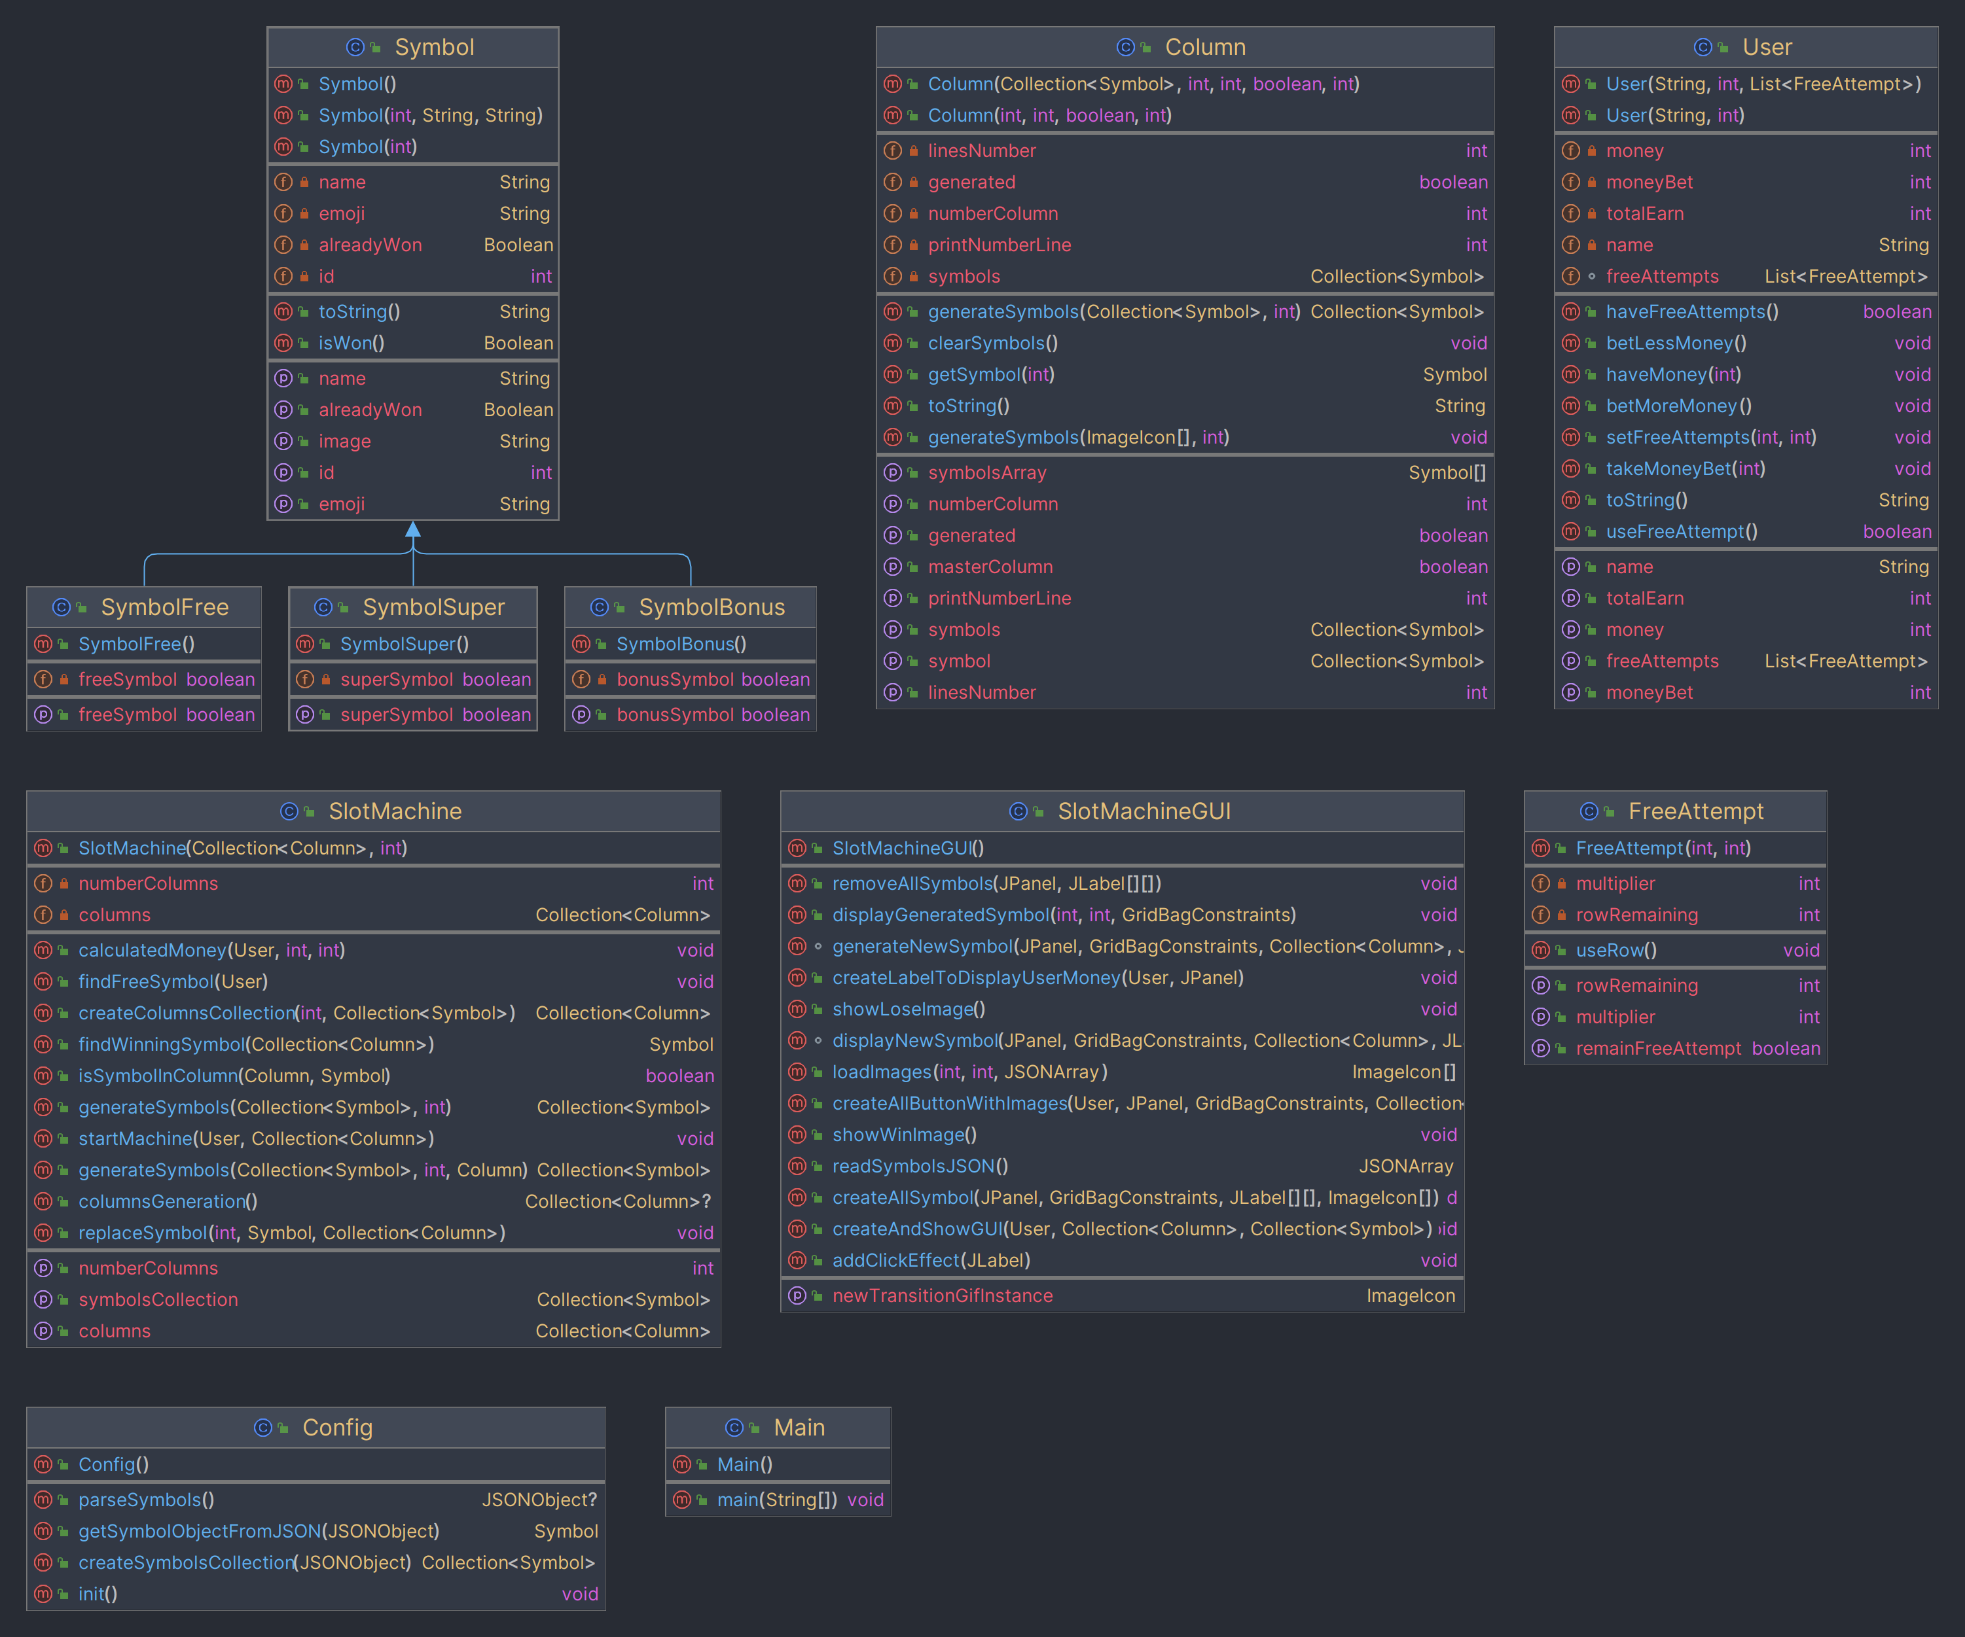
Imaginer et théoriser l’application
Étapes de conception:
Assimilations des différents points du cahier des charges
Discussion quant à la manière d’implémenter le projet
Penser l’UI

Slide 4
Créer l’algorithme
Fonctions nécessaires
Conditions
Format des données

Slide 5


Créer les diagrammes UML
Imaginer les objets nécessaires.
Imaginer les fonctions: entrées sorties
Créer les relations entre les classes

Slide 6

Programmation des classes nécessaires dans le cahier des charges
Développement des classes de base
Classe User : gestion des gains et free attempt
Classe Symbol et SpecialSymol: connexion et requêtes vers la base de données
Implémentation des classes dites métier
Classe SlotMachine
Classe Column
Création de SlotMachineGUI

Slide 7
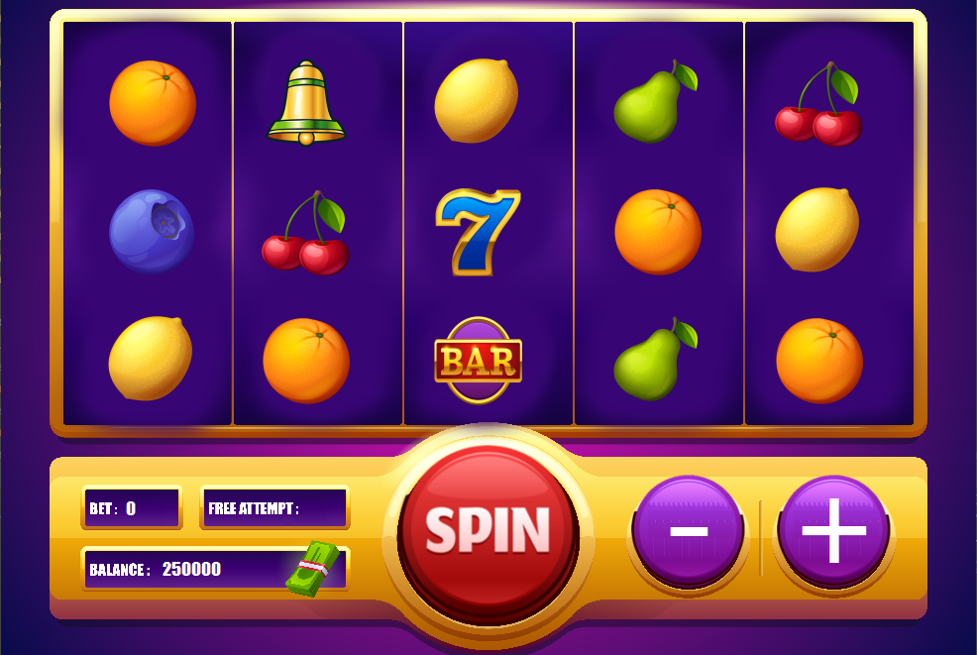
IMPLÉMENTATION DU GUI
Nous avons utilisé Swing pour créer notre GUI en Java. Notre classe principale étend JFrame et contient plusieurs panneaux (JPanel) avec des gestionnaires de mise en page adaptés. Les composants incluent boutons, champs de texte, listes déroulantes et étiquettes. Des écouteurs d'événements gèrent les actions utilisateur, et l'interface est personnalisée avec des thèmes pour une ergonomie optimale.

Slide 8

PRÉSENTATION DU 05/05/2023
Rémy MASSIET
FLORIAN COPITET
GUILHEM VALENTIN

